Slide 1
O’Reilly For Higher Education: 계정 생성 및 접속 방법
Notes:
[슬라이드 노트]
O’Reilly For Higher Education 데이터베이스의 계정 생성 및 접속 방법에 대한 안내 입니다.
각 슬라이드는 슬라이드 노트를 함께 참고해주시기 바랍니다.

Slide 2
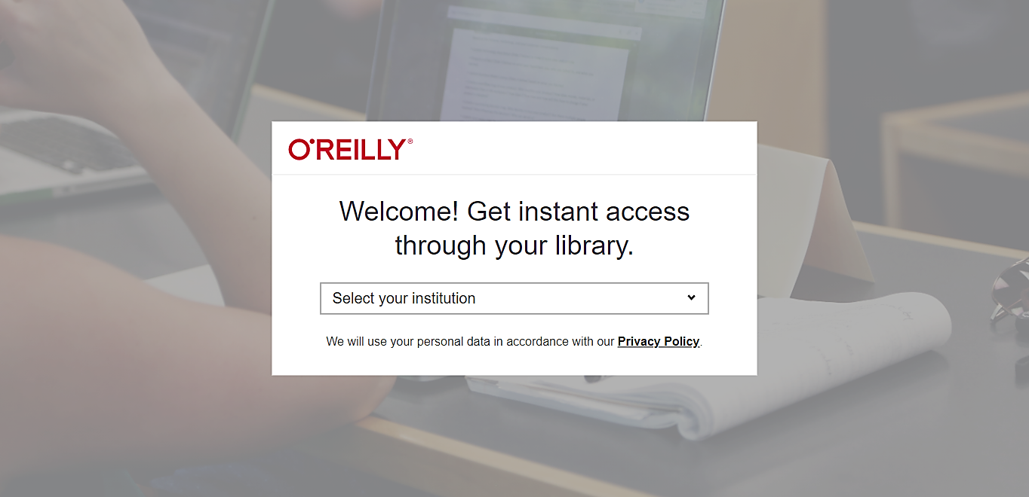
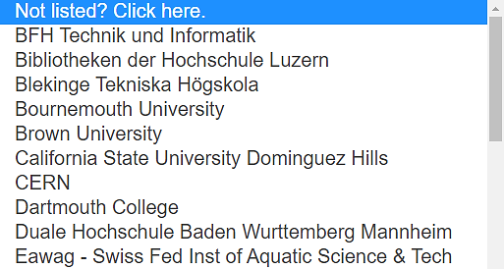
O’Reilly 계정 생성 방법 도서관 사이트 또는 Direct URL을 통해 접속 후 Not listed? Click here 선택
Notes:
1. 소속 기관의 도서관 사이트 접속
1.1. 도서관 사이트 로그인
1.2. 도서관 사이트 내 O´Reilly for Higher Education 접속 링크/아이콘 클릭
또는
1. Direct URL로 접속: https://www.oreilly.com/library/view/temporary-access/
2. Not listed? Click here 선택

Slide 3
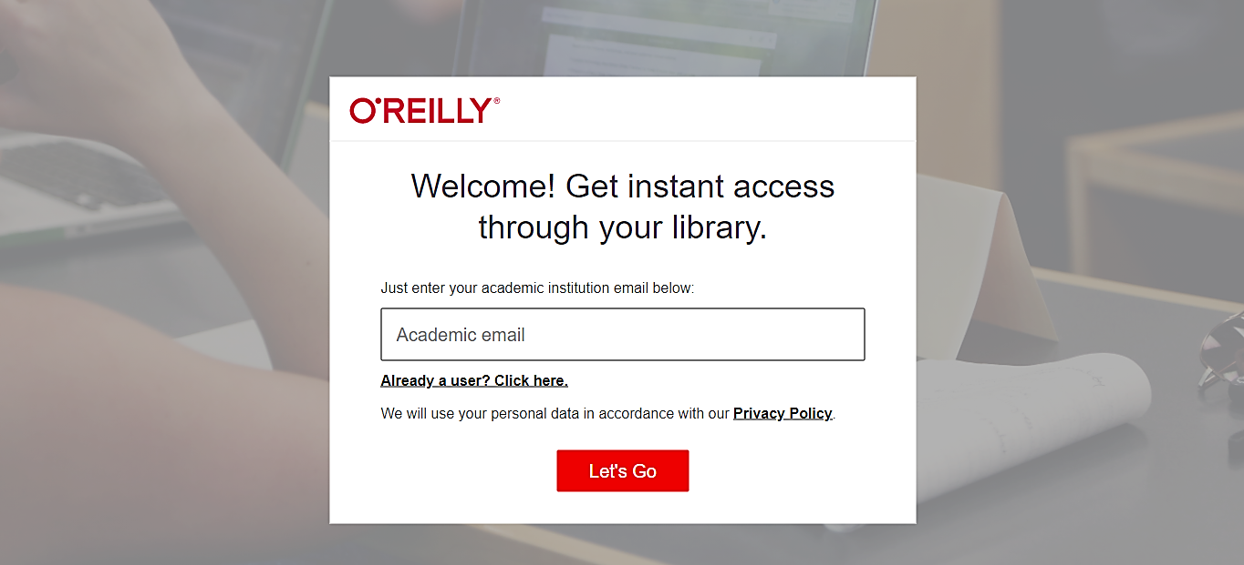
O’Reilly 계정 생성 방법 기관 메일주소(@proquest.ac.kr 등) 입력 후 Let’s Go 버튼 클릭 기입한 기관 메일에서 O’Reilly에서 보낸 메일 확인
Notes:
개인 이메일(@gmail.com/@naver.com 등)은 사용할 수 없습니다.
Let’s Go 버튼을 클릭하면 O’Reilly에 바로 접속 및 사용이 가능합니다.

Slide 4
O’Reilly 계정 생성 방법 기입한 기관 메일에서 O’Reilly에서 보낸 메일 확인 메일 내 활성화 링크 클릭 후 비밀번호를 설정하여 개인 계정 생성 완료
Notes:
개인 계정을 생성하면
개인 계정으로 O’Reilly app에 로그인하여 전자책과 비디오를 다운로드하고 오프라인에서 활용할 수 있습니다.
언제든 https://www.oreilly.com에서 Sign-in으로 간편하게 접속할 수 있습니다.
비밀번호를 설정함으로써 보다 안전하게 개인화 기능(Highlights, Notes, Playlists)을 활용하고, 정보를 저장할 수 있습니다.

Slide 5
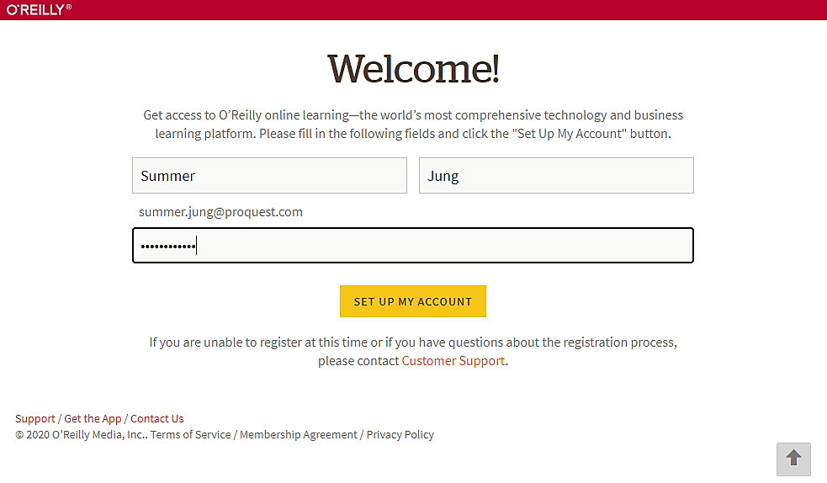
O’Reilly 계정 생성 방법 메일 내 활성화 링크 클릭 후 비밀번호를 설정하여 개인 계정 생성 완료
Notes:
개인 계정을 생성하면
개인 계정으로 O’Reilly app에 로그인하여 전자책과 비디오를 다운로드하고 오프라인에서 활용할 수 있습니다.
언제든 https://www.oreilly.com에서 Sign-in으로 간편하게 접속할 수 있습니다.
비밀번호를 설정함으로써 보다 안전하게 개인화 기능(Highlights, Notes, Playlists)을 활용하고, 정보를 저장할 수 있습니다.

Slide 6
O’Reilly 접속 방법 – 계정 생성 후 도서관 사이트를 통해 접속 후 Already a user? Click here. 클릭
Notes:
계정 생성 후에는
도서관 사이트 로그인 후 O´Reilly for Higher Education 접속 링크/아이콘 클릭하여 로그인하거나,
O’Reilly 사이트(https://www.oreilly.com)에서 Sign-in으로 간편하게 접속할 수 있습니다.

Slide 7
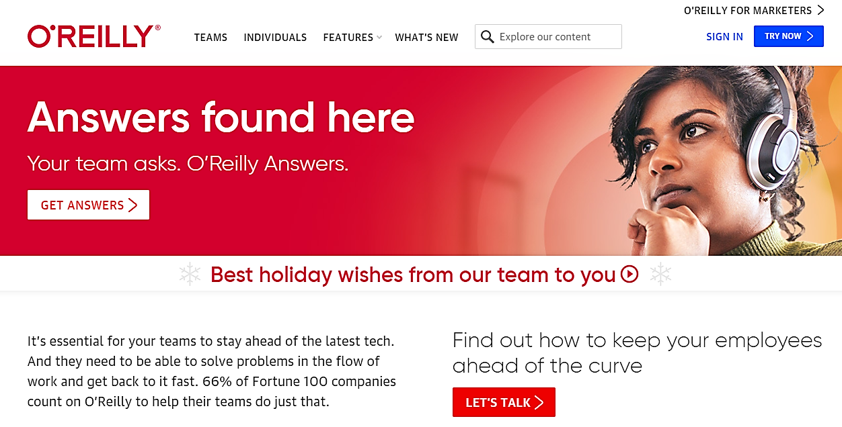
O’Reilly 접속 방법 – 계정 생성 후 O’Reilly 사이트(https://www.oreilly.com)에서 Sign-in으로 간편하게 접속
Notes:
계정 생성 후에는
도서관 사이트 로그인 후 O´Reilly for Higher Education 접속 링크/아이콘 클릭하여 로그인하거나,
O’Reilly 사이트(https://www.oreilly.com)에서 Sign-in으로 간편하게 접속할 수 있습니다.

Slide 8
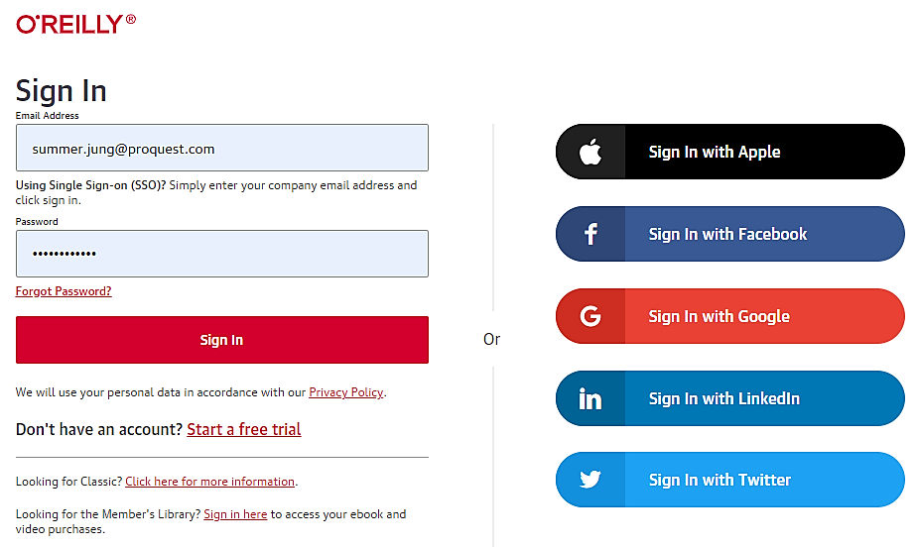
O’Reilly 접속 방법 – 계정 생성 후 개인 계정으로 O’Reilly에 로그인
Notes:
필요한 경우, "Forgot Password?“를 통해 비밀번호 재설정 메일을 받을 수 있습니다.

Slide 9
감사합니다
ProQuest 한국지사

